Slide 1

ΓΕΩΘΕΡΜΙΑ
Ελληνικό Μεσογειακό Πανεπιστήμιο
Τμήμα Μηχανολόγων Μηχανικών
Αλεξάνδρα Μπαρμπατζά

Slide 2
Γεωθερμία πολύ Χαμηλής Ενθαλπίας
-Τι είναι η κανονική, ομαλή ή αβαθής γεωθερμική ενέργεια?
Είναι η ενέργεια που προέρχεται από την εκμετάλλευση της θερμότητας των γεωλογικών σχηματισμών και των νερών, επιφανειακών και υπογείων, που δε χαρακτηρίζονται ως γεωθερμικό δυναμικό και βρίσκονται σε μικρό βάθος. Δηλαδή με άλλα λόγια πρόκειται για τη μορφή της γεωθερμικής ενέργειας κατά την οποία ενέργεια λαμβάνεται (ή απορρίπτεται) από μικρά βάθη με τη χρήση αντλιών θερμότητας.
-Πως αξιοποιείται η αβαθής γεωθερμική ενέργεια?
Με αντλίες θερμότητας τοποθετημένες στο έδαφος για θέρμανση και ψύξη κτιρίων και παραγωγή ζεστού νερού.
Η εκμετάλλευση αυτής της μορφής ενέργειας γίνεται χρησιμοποιώντας ως πηγή ενέργειας:
Τα αβαθή υπόγεια νερά
Τη θερμοκρασία των πετρωμάτων μικρού βάθους
-Πλεονέκτημα της αβαθούς γεωθερμικής ενέργειας
Σταθερές θερμοκρασίες καθ’ όλη τη διάρκεια του έτους, αφού δεν επηρεάζονται από τις θερμοκρασιακές και μετεωρολογικές μεταβολές που συμβαίνουν στην επιφάνεια της γης.

Slide 3
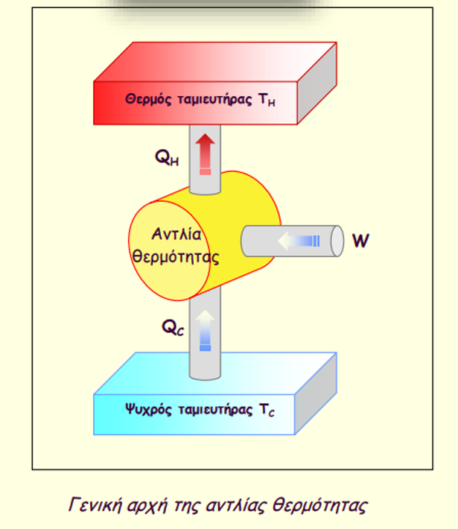
Γεωθερμία πολύ Χαμηλής Ενθαλπίας
-Αντλία Θερμότητας
-Φυσική Ροή: Η θερμότητα κανονικά ρέει από περιοχές με υψηλότερη θερμοκρασία σε περιοχές με χαμηλότερη θερμοκρασία.
Ως Αντλία Θερμότητας ορίζουμε τη μηχανολογική διάταξη που μας επιτρέπει να μεταφέρουμε ενέργεια από έναν χώρο χαμηλής θερμοκρασίας, σε έναν χώρο υψηλότερης θερμοκρασίας (παράδειγμα το ψυγείο). Ήδη από τον ορισμό, γίνεται φανερό ότι οι αντλίες θερμότητας σχεδιάζονται για να μεταφέρουν θερμότητα (θερμική ενέργεια) με φορά αντίθετη από αυτήν της φυσικής ροής. Για την μεταφορά αυτή, απαιτείται κατανάλωση ενέργειας.
Η κύρια διαφορά της με τον λέβητα είναι πως δεν παράγει θερμότητα καίγοντας κάποιο καύσιμο αλλά την μεταφέρει. Εξ ου και η ονομασία της. Αντλεί θερμότητα από το περιβάλλον και την μεταφέρει στον χώρο μας ή το αντίστροφο.

Slide 4
Γεωθερμία πολύ Χαμηλής Ενθαλπίας
-Αντλία Θερμότητας-Λειτουργία θέρμανσης
Στη λειτουργία θέρμανσης οι αντλίες θερμότητας αντλούν τη λανθάνουσα θερμότητα από τον αέρα του περιβάλλοντος και τη μεταφέρουν στο εσωτερικό για τη θέρμανση του χώρου.
-Αντλία Θερμότητας-Λειτουργία Ψύξης
Στη λειτουργία ψύξης, οι αντλίες θερμότητας μεταφέρουν τη θερμότητα από το δωμάτιο ή τον εσωτερικό χώρο στον αέρα του περιβάλλοντος, ψύχοντας έτσι τον εσωτερικό χώρο.
-Αρχή λειτουργίας Γεωθερμικού Συστήματος
Ένα γεωθερμικό σύστημα αξιοποιεί την υπάρχουσα θερμοκρασία του εδάφους. Κατά τη χειμερινή περίοδο απορροφά τη θερμότητα από το έδαφος και την αποδίδει στο κτήριο. Αντίστοιχα τη θερινή περίοδο απάγει τη θερμότητα από το κτήριο και την αποδίδει στο έδαφος. Το γεωθερμικό σύστημα είναι, λοιπόν, σε θέση να παράγει θέρμανση και ψύξη. Ένα γεωθερμικό σύστημα αποτελείται από το γεωεναλλάκτη, τη γεωθερμική αντλία θερμότητας και τις τερματικές μονάδες απόδοσης θέρμανσης και ψύξης .

Slide 5
Αντλίες Θερμότητας
Ένα γεωθερμικό σύστημα αντλιών θερμότητας μπορεί να χρησιμοποιήσει αυτή τη σταθερή θερμοκρασία για να θερμάνει ή να δροσίσει ένα κτίριο.
Οι σωλήνες θάβονται στο έδαφος κοντά στο κτίριο. Μέσα σε αυτούς τους σωλήνες κυκλοφορεί ένα ρευστό, όπως το αντιψυκτικό στο ψυγείο των αυτοκινήτων.
Η θερμότητα που αφαιρείται κατά τη διάρκεια του καλοκαιριού μπορεί επίσης να χρησιμοποιηθεί για να θερμάνει νερό σε έναν ειδικό θερμοσίφωνα.
-Το Χειμώνα:
Η θερμότητα από το θερμότερο έδαφος (δεξαμενή θερμότητας) περνά από τον εναλλάκτη θερμότητας μιας αντλίας θερμότητας, η οποία στέλνει το θερμό αέρα στο κτίριο.
-Το Καλοκαίρι:
Ο ζεστός αέρας μέσα από το κτίριο περνά από τον εναλλάκτη θερμότητας και μεταφέρεται στο έδαφος (αποθήκη θερμότητας).

Slide 6
Αντλίες Θερμότητας
Άρα η αντλία θερμότητας είναι μια μηχανή που μπορεί να μεταφέρει τη θερμότητα από τον ψυχρό χώρο στο θερμό ή από μια θερμή δεξαμενή σε μια ψυχρή δεξαμενή.
-Διατύπωση Clausius / Δεύτερος Θερμοδυναμικός Νόμος
Είναι αδύνατο να μεταφερθεί θερμότητα από ένα ψυχρό μέρος σε ένα θερμό χωρίς την καταβολή έργου.

Slide 7
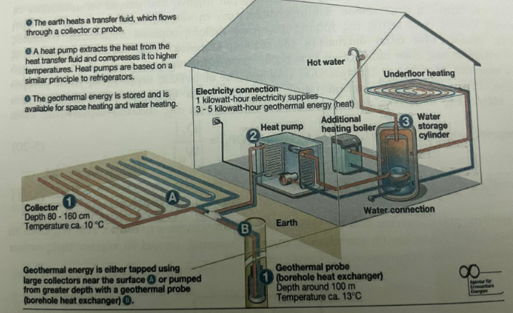
Σύστημα Εκμετάλλευσης της Αβαθούς Γεωθερμίας
-Αποτελείται από τρία μέρη:
Γεωθερμικός Εναλλάκτης ή Γεωεναλλάκτης
Γεωθερμική Αντλία Θερμότητας
Σύστημα Διανομής Θερμότητας ή Δροσισμού ή Παραγωγής Ζεστού Νερού

Slide 8
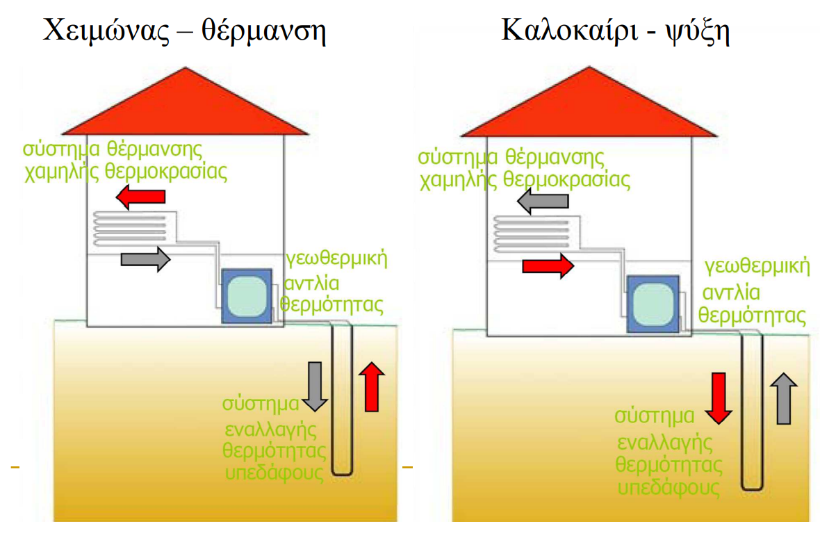
Αρχή Λειτουργίας
Σχήμα 11. Αρχή Λειτουργίας [4]

Slide 9
Σύστημα Εκμετάλλευσης της Αβαθούς Γεωθερμίας
-Γεωθερμικός Εναλλάκτης ή Γεωεναλλάκτης
Ένας γεωθερμικός εναλλάκτης (εναλλάκτης τοποθετημένος μέσα στο έδαφος) αποτελείται από δίκτυο σωληνώσεων πολυαιθυλένιου (κλειστό σύστημα) ενσωματωμένο στο έδαφος στο οποίο κυκλοφορεί μίγμα νερού γλυκόλης (αντιψυκτικό) ή προσαγωγή, επιστροφή νερού στο γεωθερμικό πεδίο (ανοικτό σύστημα). Το κύκλωμα του γεωεναλλάκτη είναι χαμηλής πίεσης και συνδέει το γεωθερμικό πεδίο με τον εναλλάκτη του πρωτεύοντος κυκλώματος.
-Γεωθερμική Αντλία Θερμότητας
Συνδέει τον εναλλάκτη του πρωτεύοντος κυκλώματος με τον εναλλάκτη του δευτερεύοντος κυκλώματος το οποίο τελικά θερμαίνει ή ψύχει τους χώρους ενδιαφέροντος. Η γεωθερμική αντλία θερμότητας πρακτικά είναι μια συσκευή που με τη βοήθεια ηλεκτρικής ενέργειας μπορεί να μεταφέρει θερμότητα από έναν ψυχρότερο χώρο σε έναν θερμότερο.

Slide 10
Σύστημα Εκμετάλλευσης της Αβαθούς Γεωθερμίας
-Γεωθερμική Αντλία Θερμότητας
Το μεγάλο της πλεονέκτημα έγκειται στο ότι, ενώ τα κλιματιστικά μηχανήματα αποβάλλουν ή απάγουν θερμότητα από το περιβάλλον, η γεωθερμική αντλία θερμότητας χρησιμοποιεί το σταθερής θερμοκρασίας υπέδαφος.
Το καλοκαίρι που το κλιματιστικό μηχάνημα καλείται να αποβάλει θερμότητα σε ένα περιβάλλον ήδη κορεσμένο από το θερμικό φορτίο καταναλώνοντας μεγάλα ποσά ηλεκτρικής ενέργειας, η γεωθερμική αντλία θερμότητας αποβάλλει θερμότητα στο υπέδαφος που η θερμοκρασία του δεν ξεπερνά τους 20 ^{ο}C, με αποτέλεσμα η απόδοση να είναι μεγαλύτερη.
Κατ’ ανάλογο τρόπο, το χειμώνα, το γεωθερμικό σύστημα καλείται να ανυψώσει τους 15-17 ^{ο}C του εδάφους μέχρι τους 20-22 ^{ο}C για να ζεστάνει το εσωτερικό του κτιρίου, ανεξάρτητα από τις εξωτερικές καιρικές συνθήκες.

Slide 11
Σύστημα Εκμετάλλευσης της Αβαθούς Γεωθερμίας
-Γεωθερμική Αντλία Θερμότητας
Ο βαθμός απόδοσης της γεωθερμικής αντλίας κυμαίνεται από 4 έως 5, που σημαίνει ότι το σύστημα χρησιμοποιεί ένα 1 kWh ηλεκτρικής ενέργειας για να παράγει 4-5 kWh θερμικής ενέργειας, γεγονός που οφείλεται στο ότι αντλείται δωρεάν ενέργεια από το υπέδαφος για θέρμανση και ψύξη κτιρίων.
-Σύστημα Διανομής Θερμότητας ή Δροσισμού ή Παραγωγής Ζεστού Νερού
Μπορεί να επιτευχθεί με οποιοδήποτε συμβατικό σύστημα θέρμανσης ή ψύξης π.χ. θερμαντικά σώματα fan coils, splitters κτλ. Τα πλέον κατάλληλα και αποδοτικά συστήματα είναι αυτά της ενδοδαπέδιου θέρμανσης ή των fan coil unit (εναλλάκτες εξαναγκασμένης κυκλοφορίας αέρα). Σημειώνεται ότι οι θερμοκρασίες λειτουργίας του νερού για θέρμανση χώρων είναι: καλοριφέρ θ>60 ^{ο}C , αερόθερμα θ>40 ^{ο}C , ενδοδαπέδιο σύστημα θ>25 ^{ο}C .

Slide 12
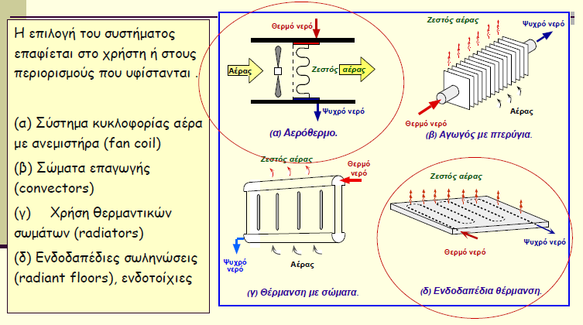
Τρόποι Διανομής Θέρμανσης-Ψύξης

Slide 13
Είδη Αντλιών Θερμότητας
-Αντλίες Θερμότητας Αέρα-Αέρα (αερόψυκτες)
Ο αέρας αποτελεί την πηγή θερμότητας και χρησιμοποιείται επίσης αέρας για να διοχετευθεί η θέρμανση ή η ψύξη.
-Αντλίες Θερμότητας Αέρα-Νερού (αερόψυκτες)
Ο αέρας χρησιμοποιείται ως πηγή θερμότητας και το νερό ως μέσο μεταφοράς
-Αντλίες Θερμότητας Νερού (για γεωεναλλάκτη) - Αέρα
Η θερμότητα αντλείται από το νερό και ο αέρας αποτελεί το μέσο μεταφοράς
-Αντλίες Θερμότητας Νερού (για γεωεναλλάκτη) - Νερού
Η θερμότητα αντλείται από το νερό και το νερό αποτελεί επίσης το μέσο μεταφοράς

Slide 14
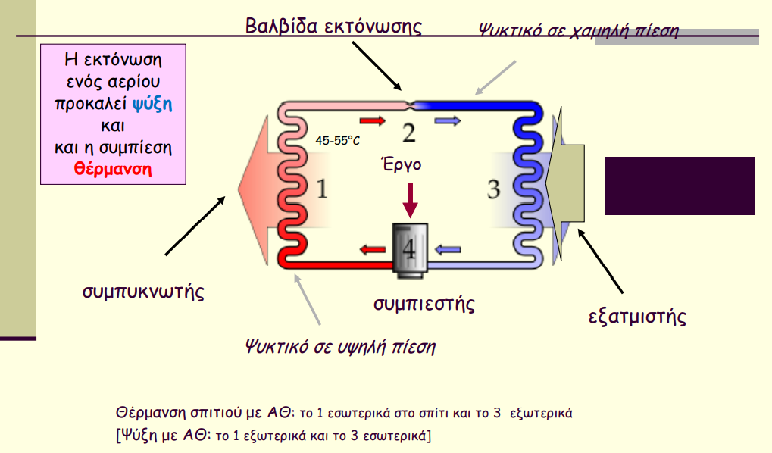
Λειτουργία της Αντλίας Θερμότητας για Θέρμανση Σπιτιού
-Εξατμιστής-Ατμοποιητής: Ψύξη
-Συμπυκνωτής:
Θέρμανση
-Διαφορά Θέρμανσης και Ψύξης
Το μόνο που αντιστρέφεται είναι ο ρόλος του συμπυκνωτή με το ρόλο του ατμοποιητή. Το καλοκαίρι το εσωτερικό στοιχείο λειτουργεί ως ατμοποιητής και είναι τοποθετημένος μέσα στον ψυχόμενο χώρο και τον ψύχει, ενώ το χειμώνα ως συμπυκνωτής και τον θερμαίνει. Αντί λοιπόν να μεταφέρονται οι συσκευές ατμοποιητής – συμπυκνωτής, η αντλία θερμότητας με τη χρήση της τετράοδης βαλβίδας αντιστρέφει τη ροή του ψυκτικού μέσου.

Slide 15
Μελέτη του κύκλου λειτουργίας για θέρμανση και ψύξη
Η μελέτη του κύκλου για ψύξη εκτελείται ξεκινώντας από οποιοδήποτε σημείο του συστήματος.
Αρχίζοντας π.χ. από τη στιγμή που το ψυκτικό υγρό εισέρχεται στον ατμοποιητή.
Η είσοδος του ψυκτικού υγρού στον ατμοποιητή ελέγχεται από άεργη εκτονωτική - στραγγαλιστική βαλβίδα. Η βαλβίδα αυτή ελαττώνει την πίεση του υγρού, το οποίο ατμοποιείται σε χαμηλή θερμοκρασία. Κατά την ατμοποίηση, ποσά θερμότητας προσδίδονται στο αέριο, το οποίο αποκτά υψηλή πίεση και θερμοκρασία στο συμπιεστή.
Το συμπιεσμένο αέριο φθάνει στο συμπυκνωτή και προσδίδει ποσά θερμότητας στο μέσο συμπύκνωσης (αέρας ή νερό). Καθώς ο ατμός ψυκτικού υψηλής πίεσης και θερμοκρασίας διέρχεται από το συμπυκνωτή, υγροποιείται και εξέρχεται ως ψυκτικό υγρό υψηλής πίεσης και θερμοκρασίας. Με την υγροποίηση του ατμού αφαιρείται θερμότητα από αυτόν.
Το ψυκτικό υγρό οδηγείται στην εκτονωτική βαλβίδα. Κατά τη φάση της εκτόνωσης το συμπυκνωμένο ψυκτικό υγρό υψηλής πίεσης περνάει μέσα από μία εκτονωτική διάταξη, όπου μειώνεται η πίεση και η θερμοκρασία του και μετατρέπεται σε ένα μίγμα από υγρό και ατμό χαμηλής πίεσης και θερμοκρασίας και ο κύκλος ξαναρχίζει.
Ο κύκλος θέρμανσης περιλαμβάνει τα ίδια στάδια με τον κύκλο ψύξης. Μόνο που στην περίπτωση αυτή το στοιχείο που εκτελούσε ατμοποίηση εκτελεί συμπύκνωση και το αντίστροφο.

Slide 16
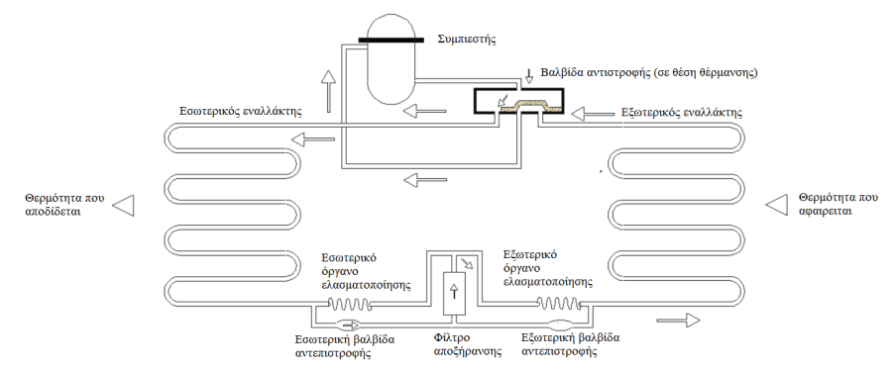
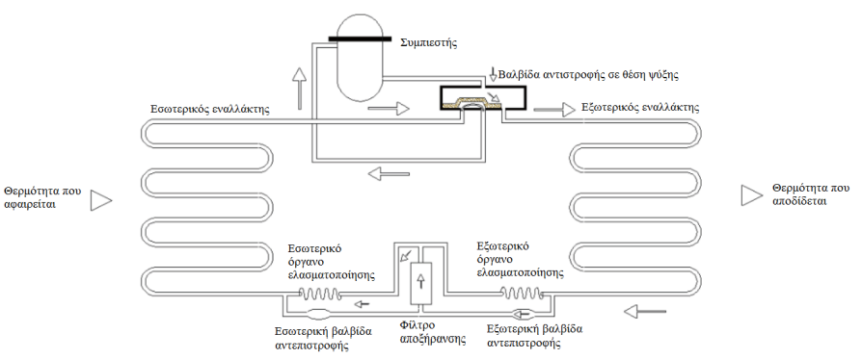
Σχηματικό Διάγραμμα της Αντλίας Θερμότητας για Θέρμανση και Ψύξη
Για θέρμανση
Για ψύξη

Slide 17
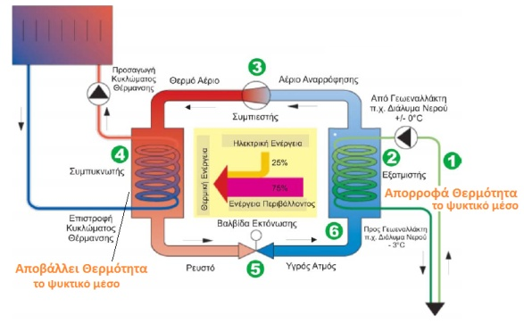
Σχηματικό Διάγραμμα της Αντλίας Θερμότητας
-Εξατμιστής-Ατμοποιητής: Ψύξη
-Συμπυκνωτής:
Θέρμανση
Το διάλυμα νερού με αντιψυκτικό που κυκλοφορεί στο κύκλωμα γεωεναλλάκτη παίρνει την ενέργεια από το έδαφος, τα υπόγεια νερά ή τον αέρα.
Στον Εξατμιστή, η ενέργεια μεταδίδεται σε ένα οικολογικό ψυκτικό μέσο με χαμηλό σημείο βρασμού, το οποίο μετατρέπεται σε αέριο για να κυκλοφορήσει σε ένα κλειστό κύκλωμα.
Στο Συμπιεστή, αυξάνεται η πίεση του ψυκτικού μέσου, καθώς και θερμοκρασία του που φθάνει σε επίπεδο κατάλληλο για θέρμανση.
Στο Συμπυκνωτή, η θερμότητα από το ψυκτικό μέσο αποδίδεται στο κύκλωμα θέρμανσης της κατοικίας.
Η πίεση του ψυκτικού μέσου εκτονώνεται στη βαλβίδα εκτόνωσης.
Το ψυκτικό μέσο ρέει πάλι προς τον εξατμιστή και η διεργασία επαναλαμβάνεται.

Slide 18
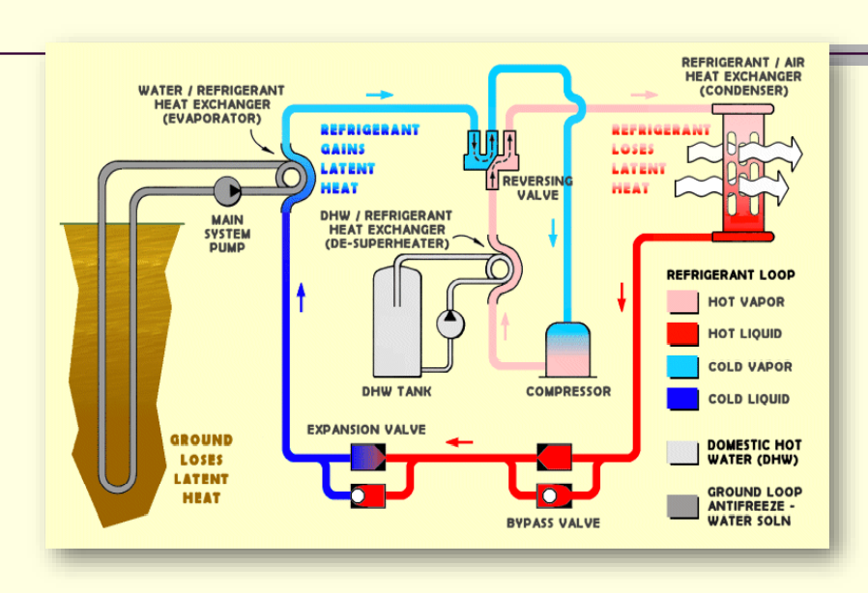
Λειτουργία της Αντλίας Θερμότητας για Θέρμανση Σπιτιού

Slide 19
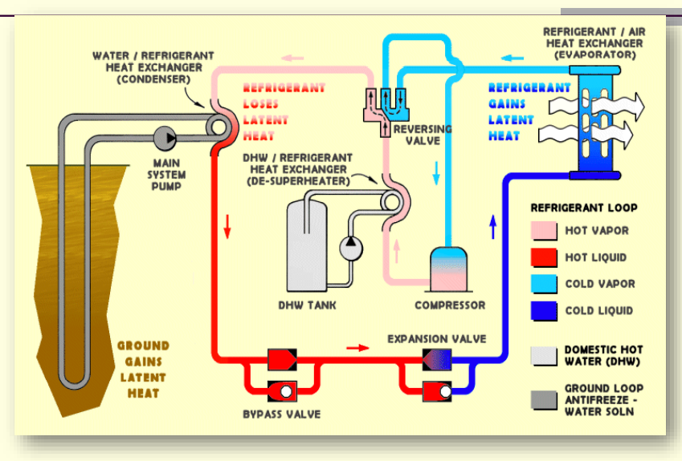
Λειτουργία της Αντλίας Θερμότητας για Ψύξη Σπιτιού

Slide 20
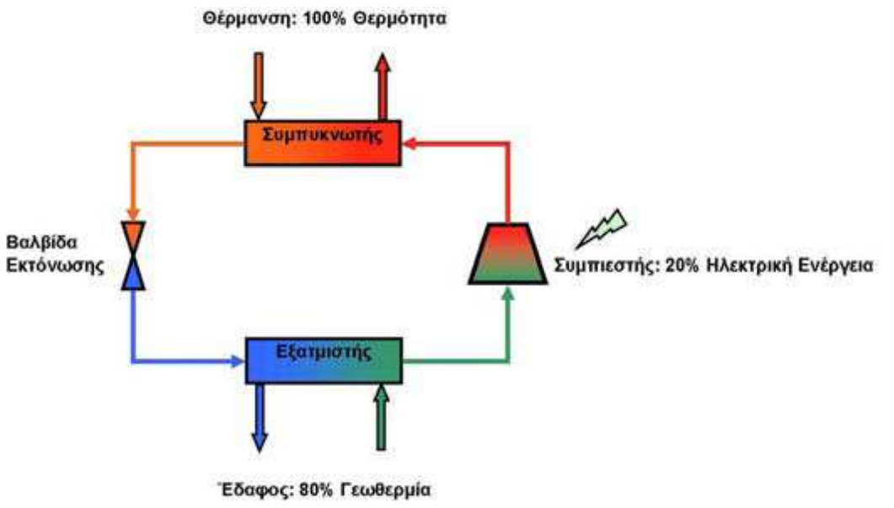
Ισοζύγιο Ενέργειας
Μόνο το 20% της συνολικής αποδιδόμενης ενέργειας από Γεωθερμική Αντλία Θερμότητας προέρχεται από ηλεκτρική ενέργεια. Με άλλα λόγια ηλεκτρική ενέργεια καταναλώνεται μόνο για τη λειτουργία των μηχανικών μερών.
Σχήμα 12. Ισοζύγιο Ενέργειας [4]

Slide 21
Συντελεστής Απόδοσης
Η λειτουργία της αντλίας θερμότητας στηρίζεται στην αρχή της αντιστρεπτής θερμικής μηχανής του Carnot όταν λειτουργήσει αντίστροφα.
Η αντίστροφη μηχανή Carnot μπορεί να λειτουργεί, είτε ως αντλία θερμότητας, είτε ως ψυκτική μηχανή.
Στην κατάσταση θέρμανσης η αντλία θερμότητας αντλεί από το ψυχρό περιβάλλον ποσότητα θερμότητας (ενέργειας) Q1, προσθέτει μηχανικό έργο (W) στο συμπιεστή και αποδίδει ποσό θερμότητας (ενέργειας) Q2 στο χώρο. Όταν η αντλία λειτουργεί σε κατάσταση θέρμανσης, το θερμό είναι ο χώρος, το ψυχρό το περιβάλλον και το ζητούμενο είναι το Q2.
Στην περίπτωση της ψύξης η αντλία θερμότητας αντλεί από το χώρο μια ποσότητα θερμότητας (ενέργειας) Q1, προσθέτει μηχανικό έργο (W) στο συμπιεστή και αποδίδει ποσό θερμότητας (ενέργειας) Q2 στο περιβάλλον. Σε αυτή την περίπτωση, το ψυχρό είναι ο χώρος, το θερμό είναι το περιβάλλον και το επιδιωκόμενο αποτέλεσμα είναι το Q1.

Slide 22

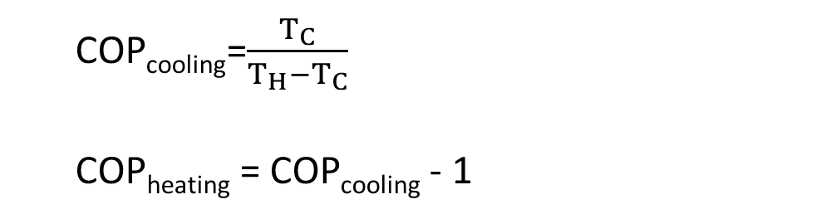
Συντελεστής Απόδοσης
Q_{H} = Q_{C} + W
-Συντελεστής απόδοσης ή λειτουργίας (COP, Coefficient Of Performance)
COP_{heating} =$\frac{Θερμό Αποτέλεσμα}{Έργο Εισόδου}=\frac{Q_{H}}{W}$
COP_{heating}=$\frac{Q_{H}}{Q_{H}−Q_{C}}=\frac{T_{H}}{T_{H}−T_{C}}$
COP_{cooling}=$\frac{T_{C}}{T_{H}−T_{C}}$
COP_{heating} = COP_{cooling} - 1

Slide 23
Γεωθερμία πολύ Χαμηλής Ενθαλπίας
Θερμοκρασίες υπόγειων νερών και πετρωμάτων συνήθως κατώτερες από 25 ^{ο}C. Τα συνήθη βάθη είναι 0-200 m.
Στη χώρα μας η ετήσια θερμοκρασία υπεδάφους σε βάθος >2 m είναι 16-20 ^{ο}C.
Κύριος λόγος για την εγκατάσταση συστήματος ΓΑΘ είναι η εξοικονόμηση ενέργειας (που μπορεί να φτάσει ακόμη και το 60%)
Οι ΓΑΘ γνωρίζουν σήμερα πραγματική άνθηση, σημειώνοντας σε παγκόσμια κλίμακα ετήσια αύξηση σχεδόν μεγαλύτερη του 25%

Slide 24
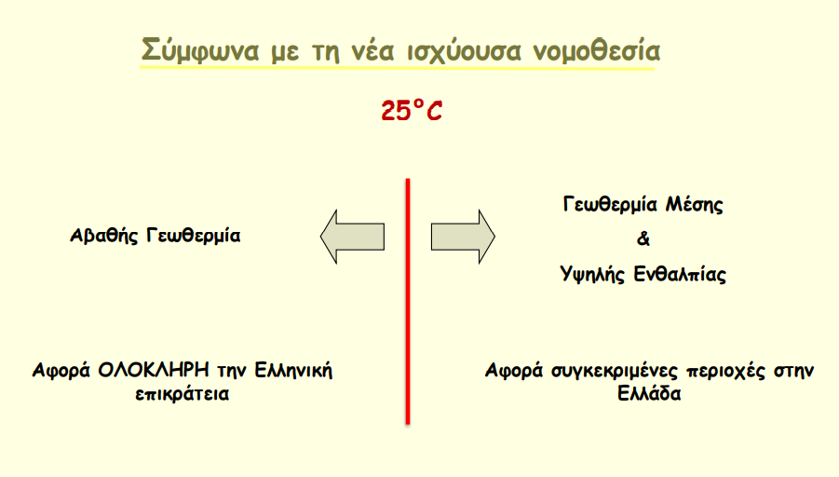
Γεωθερμία πολύ Χαμηλής Ενθαλπίας
-Πλεονεκτήματα μιας Γεωθερμικής Αντλίας Θερμότητας (ΓΑΘ)
Ορθολογικότερη χρήση της ενέργειας
Μειωμένα φορτία αιχμής για κλιματισμό
Μείωση του κόστους λειτουργίας και συντήρησης (κατά 25-60%). Για τις μεσογειακές χώρες, αποδεικνύεται τα συστήματα ΓΑΘ ότι είναι κατά 40-60% πιο οικονομικά στο κύκλο της ψύξης, σε σχέση με τις συμβατικές αντλίες αέρα-αέρα ή αέρα-νερού.
Βελτίωση του εσωτερικού περιβάλλοντος μιας και δεν απαιτείται δεξαμενή αποθήκευσης καυσίμου, λεβητοστάσιο και καπνοδόχος
Υψηλότερος δείκτης ασφάλειας, γιατί δεν υπάρχει καύση
Απουσία εξωτερικών εγκαταστάσεων
Απεξάρτηση από τη διακύμανση των συμβατικών καυσίμων
Μείωση εκπομπών αερίων ρύπων
Μείωση θορύβου
Φορολογικά κίνητρα
Ύπαρξη επιδοτούμενων προγραμμάτων

Slide 25
Γεωθερμία πολύ Χαμηλής Ενθαλπίας
-Πλεονεκτήματα μιας Γεωθερμικής Αντλίας Θερμότητας (ΓΑΘ)
Η χρήση της τεχνολογίας μεταβλητών στροφών (Inverter) επιτρέπει την ακόμα μεγαλύτερη εξοικονόμηση ενέργειας καθώς αυξάνει βαθμιαία την ισχύ που απαιτείται για να επιτευχθεί η επιθυμητή θερμοκρασία
Από τη στιγμή που χρησιμοποιούν ηλεκτρικό ρεύμα από το δίκτυο, αποτελούν ιδανική πηγή θερμότητας σε οικίες και υποστατικά όπου υπάρχει εγκατεστημένο φωτοβολταϊκό σύστημα συμψηφισμού (Νet metering)

Slide 26
Γεωθερμία πολύ Χαμηλής Ενθαλπίας
-Μειονεκτήματα μιας Γεωθερμικής Αντλίας Θερμότητας
Υψηλότερο κόστος εγκατάστασης σε σχέση με τις συμβατικές τεχνολογίες
-Εφαρμογές των Γεωθερμικών Αντλιών Θερμότητας
Κυρίως για θέρμανση-ψύξη σε διάφορους χώρους (σπίτια, σχολεία, εμπορικά κτίρια κτλ.)
Παραγωγή ζεστού νερού χρήσης
Θέρμανση θερμοκηπίων, κολυμβητηρίων
Αφύγρανση χώματος

Slide 27
Σύγκριση ΓΑΘ με Συμβατικές ΑΘ
-Πλεονεκτήματα
Καταναλώνουν μικρότερη ενέργεια για τη λειτουργία τους
Δεν απαιτείται συμπληρωματική ενέργεια σε ακραίες θερμοκρασίες περιβάλλοντος
Χρησιμοποιούν λιγότερες ποσότητες ψυκτικού
Δεν υπάρχουν μονάδες που εκτίθενται στις ατμοσφαιρικές συνθήκες
Μεγαλύτερος χρόνος ζωής
-Μειονεκτήματα
Υψηλότερο αρχικό κόστος εγκατάστασης
Έλλειψη πεπειραμένων σχεδιαστών και εγκαταστατών συστημάτων ΓΑΘ
Έλλειψη κατανόησης από την πολιτεία για την υποστήριξη αυτής της τεχνολογίας

Slide 28
Αντλίες Θερμότητας Συνδεδεμένες στο Έδαφος
-Χρησιμοποιούν το νερό που προέρχεται από:
Υπόγειες πηγές με θερμοκρασία 10-30 ^{ο}C
1. Κρύες Γεωτρήσεις
2. Χλιαρές Γεωτρήσεις
3. Θερμές Γεωτρήσεις
4. Εγκαταλελειμμένα Ορυχεία
Επιφανειακές πηγές με θερμοκρασία 5-25 ^{ο}C
1. Λίμνες
2. Ποταμοί
3. Θάλασσες
Έχουν υψηλή αποδοτικότητα με συντελεστή COP 3 για τις εγκατεστημένες μονάδες και μεγαλύτερο του 4 για τις νέες μονάδες.

Slide 29
Αντλίες Θερμότητας Συνδεδεμένες στο Έδαφος
-Από τι αποτελείται το Σύστημα Γεωθερμικής Αντλίας Θερμότητας
Μηχανική μονάδα της Αντλίας Θερμότητας
Εναλλάκτης θερμότητας κλειστού ή ανοιχτού συστήματος
Σύστημα κυκλοφορίας νερού στο κτήριο
Οι αντλίες θερμότητας συνδεδεμένες στο έδαφος μπορούν να παράγουν νερό θερμοκρασίας 40-60 ^{ο}C. Συνεπώς συνδυάζονται με συστήματα θέρμανσης χαμηλής θερμοκρασίας (fan coils), τη θέρμανση δαπέδων κτλ. Επίσης παρέχουν ψύξη κατά τη διάρκεια της θερινής περιόδου για τα θερμότερα κλίματα.
-Είδη Γεωθερμικών Αντλιών Θερμότητας
Ανοιχτό Κύκλωμα
Κλειστό Κύκλωμα
1. Οριζόντιο
2. Κατακόρυφο
3. Σπειροειδές
4. Τύπου πλέγματος
Ο εναλλάκτης θερμότητας είναι η συσκευή που χρησιμοποιείται για τη μεταφορά της θερμικής ενέργειας μεταξύ δύο ρευστών που έχουν διαφορετική θερμοκρασία. Διακρίνονται δύο τύποι εναλλακτών θερμότητας: ο άμεσης επαφής και ο έμμεσης επαφής. Στον άμεσης επαφής υπάρχουν ρευστά σε διαφορετική φάση που έρχονται σε άμεση επαφή, ανταλλάσσουν θερμότητα και στη συνέχεια διαχωρίζονται πάλι. Στον έμμεσης επαφής, τα δύο ρευστά παραμένουν συνεχώς χωρισμένα και η θερμότητα μεταφέρεται μέσω διαχωριστικής επιφάνειας.

Slide 30
Σύγκριση Γεωθερμικής Αντλίας Ανοιχτού και Κλειστού Βρόχου
Ανοιχτά ονομάζονται τα συστήματα που αξιοποιούν άμεσα τη θερμότητα που υπάρχει στα υπόγεια νερά.
Κλειστά είναι τα συστήματα που αξιοποιούν τη θερμότητα του εδάφους, χωρίς να έρχονται σε άμεση επαφή με τον υδροφόρο ορίζοντα.

Slide 31
Γεωθερμική Αντλία Ανοιχτού Βρόχου
Tα ανοιχτά συστήματα βασίζονται στην ύπαρξη υδροφόρου ορίζοντα.
Ο γεωεναλλάκτης, στο ανοιχτό σύστημα, αποτελείται από δύο υδρογεωτρήσεις: Η μία είναι άντλησης του νερού και η άλλη είναι επαναεισαγωγής του.
Η ποσότητα νερού που αντλείται οδηγείται στη γεωθερμική αντλία θερμότητας, όπου γίνεται η συνδιαλλαγή της θερμότητας με τον ψυκτικό κύκλο.
Στη συνέχεια η ίδια ποσότητα νερού επαναεισάγεται στον υδροφόρο ορίζοντα, από όπου προήλθε.
Με δοκιμαστική άντληση ελέγχεται, αν η παροχή του υδροφόρου ορίζοντα επαρκεί για να μας δώσει τη θερμική και ψυκτική ισχύ που επιθυμούμε. Επίσης ελέγχεται η ποιότητα των υπόγειων νερών. Για παράδειγμα ένα νερό με πολλά άλατα δεν συνιστάται, γιατί είναι επικίνδυνο να προκαλέσει φθορές στη γεωθερμική αντλία θερμότητας. Ωστόσο αν η ποιότητα του νερού δεν είναι η ενδεικνυόμενη, μπορούμε να παρέμβουμε τεχνικά, ώστε να ξεπεραστεί το πρόβλημα. Στην παραπάνω περίπτωση π.χ. πρέπει μεταξύ των υδρογεωτρήσεων και της γεωθερμικής αντλίας θερμότητας (ΓΑΘ) να παρεμβληθεί ένας εναλλάκτης τιτανίου.
Τα ανοιχτά συστήματα, όπως αντιλαμβανόμαστε, βρίσκουν εφαρμογές σε παραθαλάσσιες περιοχές, όπου συνήθως υποψιαζόμαστε την ύπαρξη υδροφόρου ορίζοντα.

Slide 32
Γεωθερμική Αντλία Ανοιχτού Βρόχου
-Συστήματα ανοικτού βρόχου ή κυκλώματος (open loop systems)
Χρησιμοποιείται νερό από γεωτρήσεις, ποτάμια, θάλασσα, λίμνες, εγκαταλειμμένα ορυχεία, σήραγγες κτλ.
-Κύριο πλεονέκτημα
Αποδοτικότερη μεταφορά θερμότητας

Slide 33
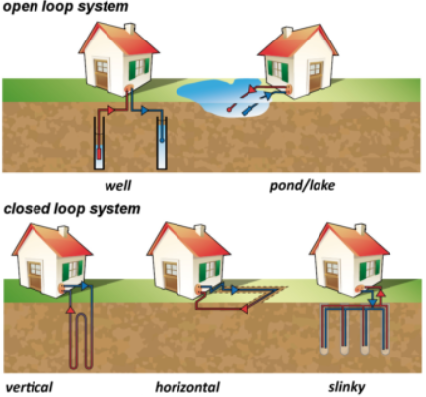
Γεωθερμική Αντλία Ανοιχτού Βρόχου
-Αρχή Λειτουργίας
Το ανοιχτό κάθετο σύστημα χρησιμοποιεί μια γεώτρηση για να παρέχει το υπόγειο νερό στην αντλία θερμότητας και ανάλογα με τις ανάγκες το νερό μπορεί να χρησιμοποιηθεί μέσα στο κτίριο, να εκφορτιστεί στην επιφάνεια ή να εισαχθεί σε μια δεύτερη γεώτρηση.
Σχήμα 16. Σύγκριση συστημάτων ανοιχτού και κλειστού βρόχου [11]

Slide 34
Γεωθερμική Αντλία Κλειστού Βρόχου
-Συστήματα κλειστού βρόχου ή κλειστού κυκλώματος (closed loop systems) ή συστήματα συζευγμένα με το υπέδαφος (ground-coupled systems)
Στα κλειστά συστήματα το ρόλο του γεωεναλλάκτη παίζουν σωλήνες πολυπροπυλενίου, οι οποίοι τοποθετούνται μέσα στο έδαφος.
Μέσα στο γεωεναλλάκτη δεν ρέει πια νερό από τον υδροφόρο ορίζοντα, αλλά ρέει διάλυμα νερού.
Τα οριζόντια κλειστά συστήματα είναι τα πιο «εύκολα», ως προς την εγκατάσταση, συστήματα γεωθερμίας, καθώς δεν απαιτούνται γεωτρήσεις.
Στα οριζόντια συστήματα ο γεωεναλλάκτης, δηλαδή οι εύκαμπτοι σωλήνες, εγκιβωτίζονται στο έδαφος σε ένα σκάμμα βάθους 1.5 μέτρων. Η κυριότερη πηγή ενέργειας σε αυτά τα συστήματα είναι η ακτινοβολία του ήλιου στην επιφάνεια της γης. Γι’ αυτό το λόγο ο χώρος που τοποθετείται ο οριζόντιος γεωεναλλάκτης δεν πρέπει να καλύπτεται με μπετόν ή με φυτά που δημιουργούν σκίαση.
Το μειονέκτημα του συγκεκριμένου συστήματος είναι ότι απαιτείται μεγάλη έκταση. Για παράδειγμα για ένα σπίτι καλά μονωμένο, επιφάνειας 100 m² χρειαζόμαστε έκταση 270 m².

Slide 35
Γεωθερμική Αντλία Κλειστού Βρόχου
Τα κάθετα κλειστά συστήματα βασίζουν τη λειτουργία τους στο ότι η θερμοκρασία του εδάφους μετά από ένα ορισμένο βάθος παραμένει σταθερή καθ’ όλη τη διάρκεια του έτους.
Σε αυτή την περίπτωση πραγματοποιούνται κάθετες γεωτρήσεις.
Μέσα στις γεωτρήσεις τοποθετούνται οι σωλήνες του γεωεναλλάκτη σε σχηματισμό «διπλού U». Το μέγιστο βάθος της γεώτρησης δεν μπορεί να ξεπερνάει τα 110 m.
H γεώτρηση πληρούται με μπετονίτη, αγώγιμο υλικό που επιτρέπει τη μεταφορά θερμότητας μεταξύ του γεωεναλλάκτη και του εδάφους.

Slide 36
Γεωθερμική Αντλία Κλειστού Βρόχου
-Κυριότερο πλεονέκτημα
Ανεξαρτησία από την ύπαρξη υδροφορίας και από την ποιότητα του νερού.
-Κατηγορίες συστημάτων
Κατακόρυφα συστήματα
Οριζόντια συστήματα
Συστήματα με κωνικό εναλλάκτη
Συστήματα με γεώτρηση με κλίση
Συστήματα με πασσάλους (energy piles)
Συστήματα άμεσης εξάτμισης χωρίς τη χρήση εναλλάκτη (Direct expansion)

Slide 37
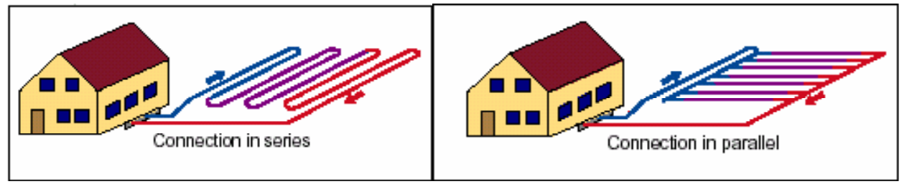
Γεωθερμική Αντλία Κλειστού Βρόχου
-Αρχή Λειτουργίας
Νερό ή μείγμα νερού κυκλοφορεί μέσω ενός σωλήνα απάγει θερμότητα από το περιβάλλον ή απορρίπτει θερμότητα στο περιβάλλον
Δεν υπάρχει επαφή μεταξύ του σωλήνα κλειστού βρόχου και του υπόγειου νερού ή του εδάφους.
-Οριζόντια
Οι βρόχοι του εναλλάκτη θερμότητας μπορεί να είναι συνδεδεμένοι είτε σε σειρά είτε παράλληλα
Σχήμα 13. Οριζόντιο σύστημα συνδεδεμένο σε σειρά και παράλληλα αντίστοιχα [4]

Slide 38
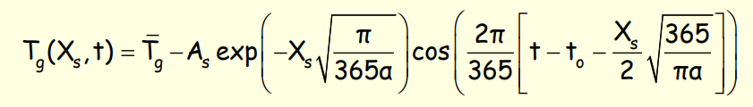
Γεωθερμική Αντλία Κλειστού Βρόχου
-Οριζόντια
Η θερμοκρασία του εδάφους δίνεται από την παρακάτω σχέση:
Τ_{g} είναι η μέση θερμοκρασία στην επιφάνεια του εδάφους
Α_{s} η ετήσια διακύμανση της θερμοκρασίας στην επιφάνεια του εδάφους (T_{g,max}–T_{g,min},)
t_{o} σταθερά φάσης (σε ημέρες)
α θερμική διαχυτότητα του εδάφους (=k/ρC_{p} )
k θερμική αγωγιμότητα του εδάφους
ρ πυκνότητα του εδάφους
c_{p} η ειδική θερμότητά του εδάφους

Slide 39
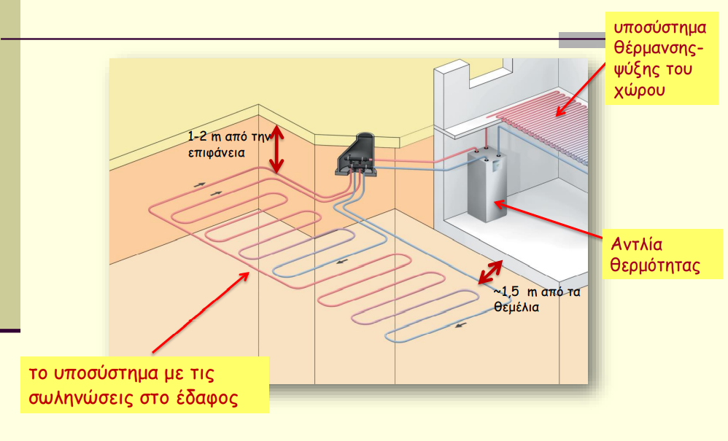
Γεωθερμική Αντλία Κλειστού Βρόχου

Slide 40
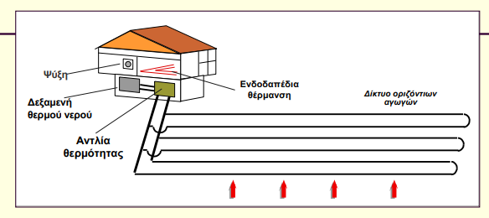
Γεωθερμική Αντλία Κλειστού Βρόχου
Οι σωληνώσεις για την κυκλοφορία του νερού είναι από HDPE (High-density polyethylene) ή PP (Polypropylene), Φ5-40 mm, και τοποθετούνται στο έδαφος με διάφορες γεωμετρίες
Το δίκτυο των αγωγών τοποθετείται σε βάθος 1-2 m, ή και βαθύτερα, αν το επιτρέπει το κόστος των εκσκαφών.
Η εκσκαφή μπορεί να γίνει με τη μορφή ορυγμάτων, συνήθως πλάτους 20-60 cm, ή με την μορφή της ολικής απομάκρυνσης του εδάφους.

Slide 41
Γεωθερμική Αντλία Κλειστού Βρόχου
-Πλεονεκτήματα
Μικρότερο κόστος εγκατάστασης σε σχέση με τα κατακόρυφα συστήματα
Ιδιαίτερα ελκυστικά σε καινούρια, μικρά σχετικά κτίρια με επάρκεια χώρου
Στο σύστημα δεν παρουσιάζονται προβλήματα επικαθίσεων αλάτων και διάβρωσης
Μικρό κόστος συντήρησης
-Μειονέκτημα
Ανάγκη ύπαρξης ικανού χώρου για την τοποθέτηση των υπεδάφιων σωληνώσεων
-Για το σχεδιασμό οριζόντιου συστήματος ΓΑΘ πρέπει να ξέρουμε:
Το μέγιστο θερμικό ή/και ψυκτικό φορτίο που απαιτείται
Τη θερμοκρασία του εδάφους
Την επάρκεια χώρου
Το κόστος των συσκευών , των δικτύων κτλ.

Slide 42
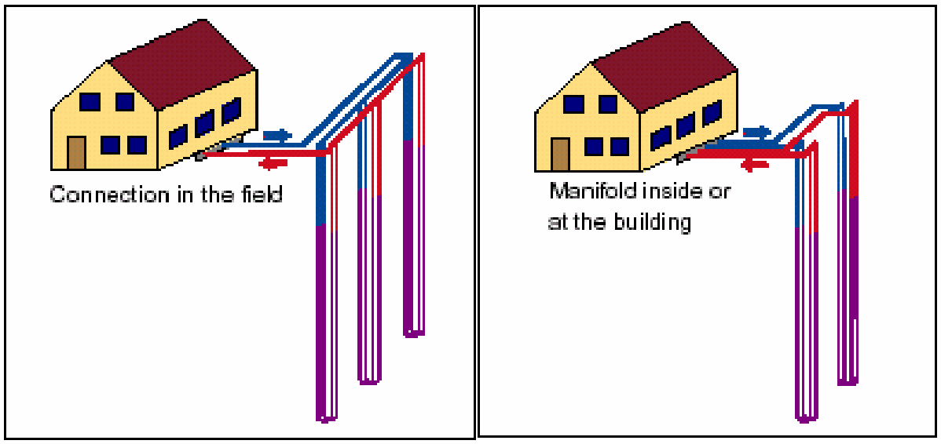
Γεωθερμική Αντλία Κλειστού Βρόχου
-Κατακόρυφη
Ο βρόχος του εναλλάκτη θερμότητας είναι σωλήνας σχήματος U, ο οποίος τοποθετείται σε μια γεώτρηση βάθους 50-150 m.
Σχήμα 14. Κατακόρυφο σύστημα [4]

Slide 43
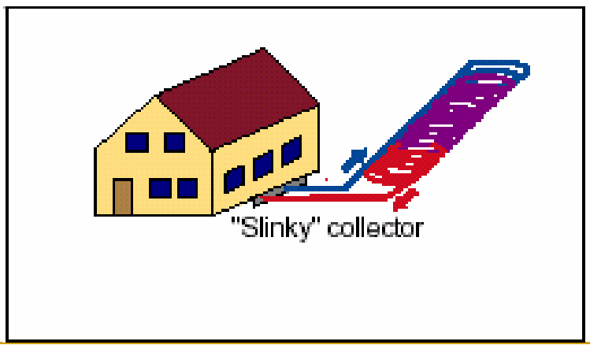
Γεωθερμική Αντλία Κλειστού Βρόχου
-Σπειροειδής
Ο εύκαμπτος σωλήνας σπειροειδούς σχήματος (Slinky) τοποθετείται μέσα σε όρυγμα και μπορεί να χρησιμοποιηθεί για να αυξήσει την απόδοση του επιφανειακού εναλλάκτη θερμότητας κατά 40%.
Σχήμα 15. Σπειροειδές σύστημα [4]

Slide 44
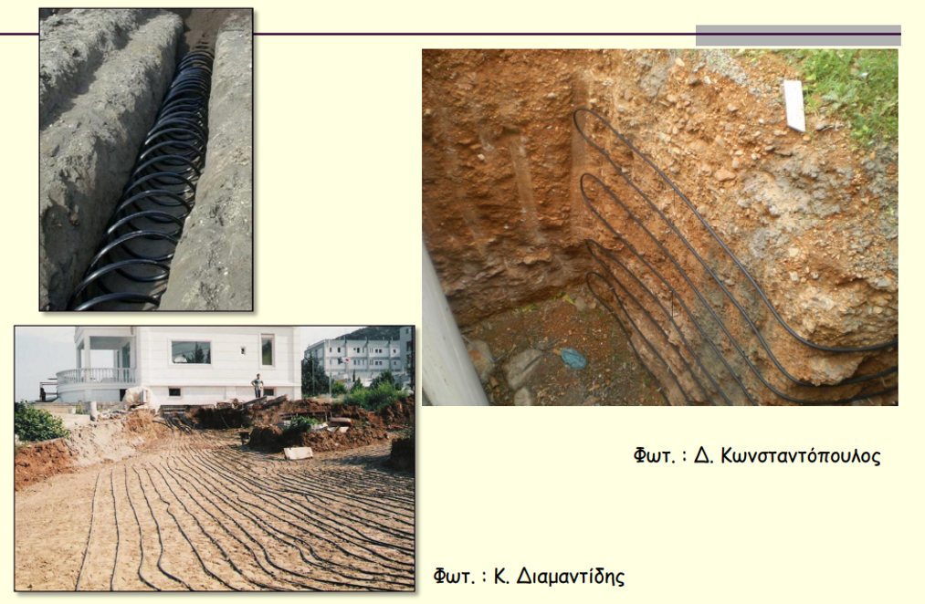
Σωληνώσεις

Slide 45
Σωληνώσεις
-Το μήκος των σωληνώσεων εξαρτάται από:
Τη θερμοκρασία
Τον τύπο και την υγρασία του εδάφους
Το είδος της κάλυψης
Το βάθος τοποθέτησης των σωληνώσεων
Την απόσταση μεταξύ των ορυγμάτων
Συνήθως οι σωληνώσεις έχουν μήκος 30-60 m/kW και η επιφάνεια που καλύπτουν είναι 30-50 m²/kW.

Slide 46
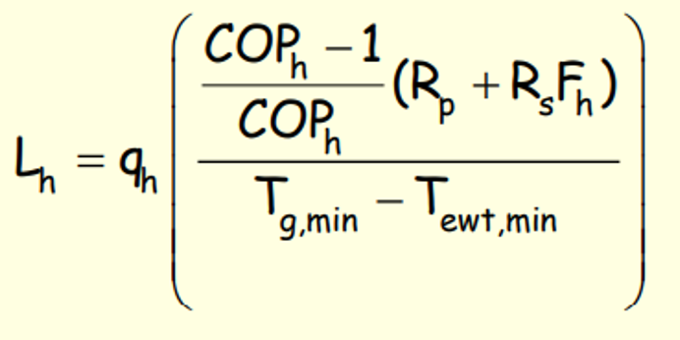
Μήκος Σωληνώσεων για Θέρμανση
COP_{h}: o συντελεστής απόδοσης της αντλίας
R_{p} : η θερμική αντίσταση του αγωγού (m·K/W),
R_{s} : η θερμική αντίσταση του εδάφους (m·K/W)
F_{h} : το κλάσμα φορτίου (ο λόγος των ωρών που το σύστημα λειτουργεί στο φορτίο σχεδιασμού προς το σύνολο των ωρών)
T_{ewt,min} :η ελάχιστη εισερχόμενη θερμοκρασία στην αντλία (περίπου Τg,min-8°C), η οποία αποτελεί μία κρίσιμη σχεδιαστική μεταβλητή.

Slide 47
Κόστος Γεωθερμικής Αντλίας Θερμότητας
-Κόστος Κεφαλαίου
Μονάδες που χρησιμοποιούν υπόγειο ή επιφανειακό νερό: 500-1000 ευρώ/εγκατεστημένο kWth
Μονάδες που συνδέονται με γεωτρήσεις και εναλλάκτες θερμότητας: 1000-1500 ευρώ/εγκατεστημένο kWth
-Κόστος Παραγωγής (στις τιμές συμπεριλαμβάνονται και οι αποσβέσεις)
Μονάδες που χρησιμοποιούν υπόγειο ή επιφανειακό νερό: 0,015-0,055 ευρώ/εγκατεστημένο kWth
Μονάδες που συνδέονται με γεωτρήσεις και εναλλάκτες θερμότητας: 0,03-0,10 ευρώ/εγκατεστημένο kWth
-Συνολική παγκόσμια εγκατεστημένη ισχύς για αντλίες θερμότητας το 2005 15.379,29 MWth.
-Εγκατεστημένη ισχύς στην Ευρώπη το 2005 7.100,39 MWth αντλιών θερμότητας συνδεδεμένες στο έδαφος που λειτουργούν κυρίως για θέρμανση και στην Ελλάδα μόλις 4 MWth.

Slide 48
Σύγκριση τρόπου Σύνδεσης με τη Γη
-Κάθετος
Πετρώδες έδαφος
Αυξημένο κόστος
Μικρή χρήση γης
Υψηλή αποδοτικότητα
-Οριζόντιος
Μεγάλη χρήση γης
Μειωμένο κόστος
Μικρά κτήρια
Μεταβολή θερμοκρασίας

Slide 49
Τρόπος Σύνδεσης με τη Γη
-Υπόγειων ή Επιφανειακών Υδάτων
Χρήση υδροφόρου Ορίζοντα
Μικρότερο κόστος
Υπόκεινται σε διατάξεις και νόμους
Ρύπανση Εναλλακτών

Slide 50
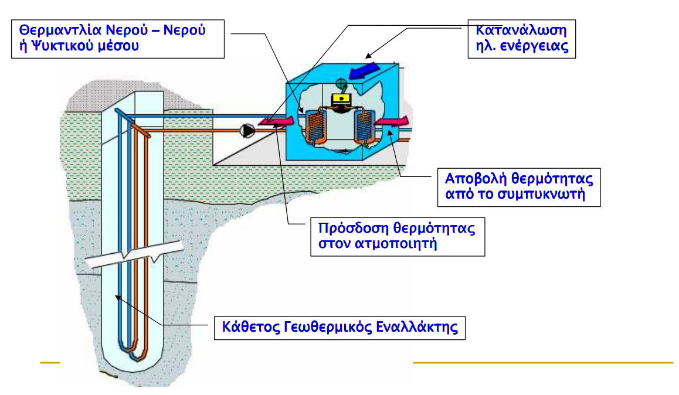
Κατακόρυφος Γεωθερμικός Εναλλάκτης
Σχήμα 17. Δομή κατακόρυφου γεωθερμικού εναλλάκτη[4]

Slide 51
Μεταβολή θερμοκρασίας εδάφους συναρτήσει του βάθους
-Οι ατμοσφαιρικές συνθήκες επηρεάζουν τη θερμοκρασία του εδάφους σε σχετικά μικρό βάθος, συνήθως μέχρι τα 5 m, ενώ έχουν αμελητέα επιρροή για βάθη μεγαλύτερα από 31 m.
-Στα 2 m βάθος από την επιφάνεια του εδάφους η θερμοκρασία δε μεταβάλλεται περισσότερο από ±2 ^{ο}C κατά τη διάρκεια του έτους.
-Ωστόσο σε κάθε περίπτωση υπάρχει εξάρτηση από τις θερμοφυσικές ιδιότητες του υλικού του υπεδάφους.

